Slide 1
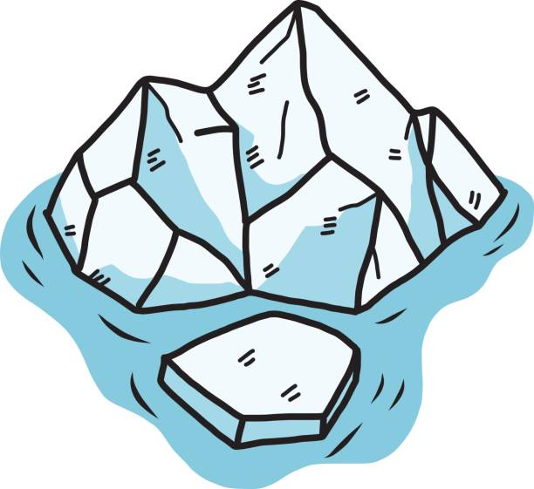
Муниципальное автономное общеобразовательное учреждение лицей № 7
г.Томска
Проект по географии
<<Айсберги>>
Выполнила:ученица 5 “Ж”класса “Пугачева Алиса”
Руководитель:учитель географии Соломина.И.Г
Томск ,2022

Slide 2
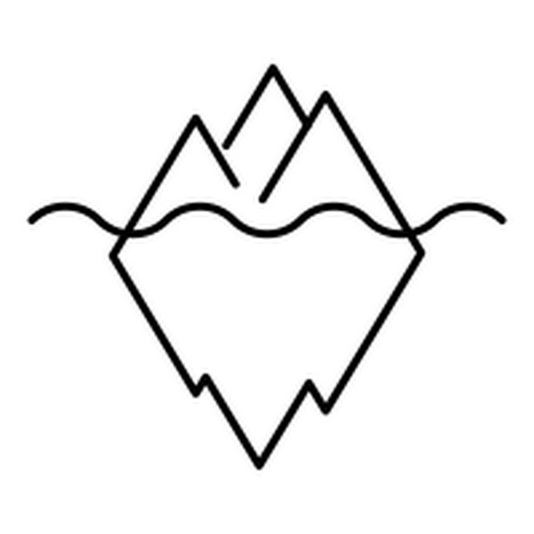
ВВЕДЕНИЕ
1.. Окружающий мир очень красив и разнообразен.На сегодня существует множество разных видов айсбергов . И я хочу рассказать о них то что вы еще даже не могли знать.
2.. На земле 10% процентов занимают льды и айсберги . Айсберги очень опасны для людей в случаи столкновения и у них есть множество фактов о которых я сегодня вам расскажу . Я хочу вам рассказать многое интересное про айсберги.

Slide 3
Цель проекта:познакомиться с понятием Айсберги
Задачи:
1.Изучить литературу по данному вопросу
2.Узнать что такое Айсберги
3.Узнать много разной информации по данной теме
4.Оформить работу и сделать презентацию
Методы
1.Работа с источниками информации:
Дополнительная литература,энциклопедия
,книги,интернет ресурсы.
2.Сравнение,анализ,описание.

Slide 4
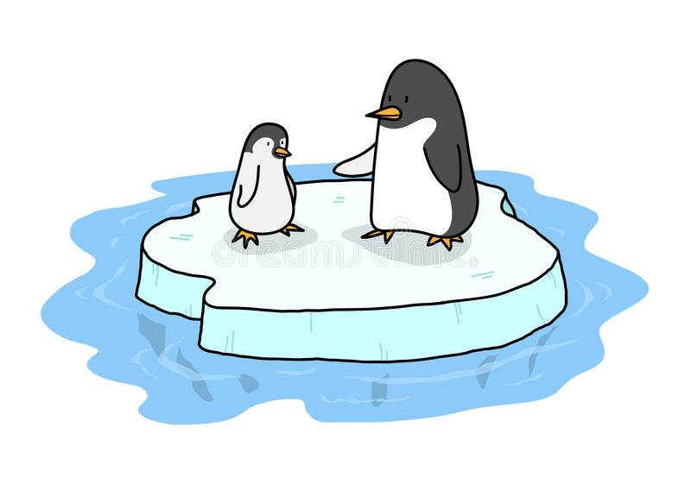
В этом проекте я расскажу о понятие про Айсберги чем они опасны какие виды айсбергов существует и
Множество фактов про Айсберги.

Slide 5
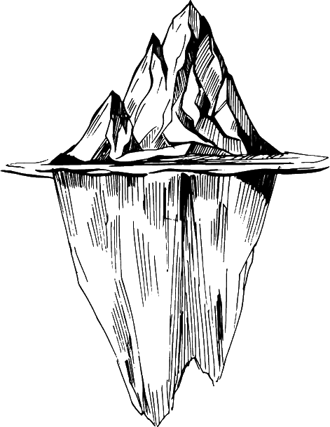
Понятие про Айсберги
Крупный свободно плавающий кусок льда в океане или море. Как правило, айсберги откалываются от шельфовых ледников. Поскольку плотность льда составляет 920 кг/м³, а плотность морской воды - около 1025 кг/м³, то около 90% объёма айсберга находится под водой. Следовательно, 10% объёма айсберга находится над водой. Многолетние снегопады, уплотнение снегового покрова вызывают рост айсберга, превращая его как бы в совокупность из миллиардов крошечных ледяных зеркал, отражающих свет.

Slide 6
Типы Айсбергов
1.Шельфовые Айсберги. Рождаются в Антарктиде, характеризуются огромными размерами и относительно плоской поверхностью.
2.Айсберги Выводных Ледников . Наблюдаются как на севере, так и на юге планеты. Форма поверхности может быть самой разной: плоской, односкатной, гористой.
3. Айсберги Покровных Ледников Поверхность довольно ровная, но наклонена в одну сторону. Преобладают возле Антарктиды, но встречаются и в окрестностях Гренландии.

Slide 7
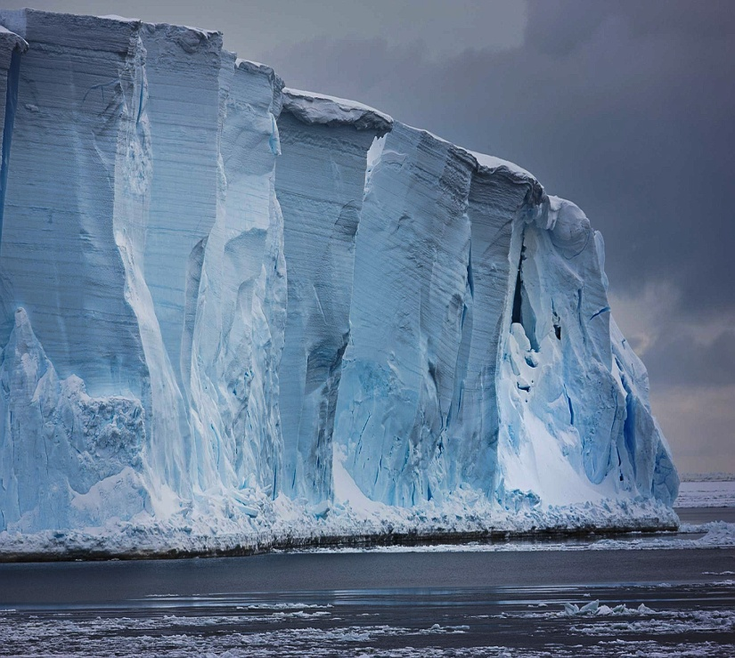
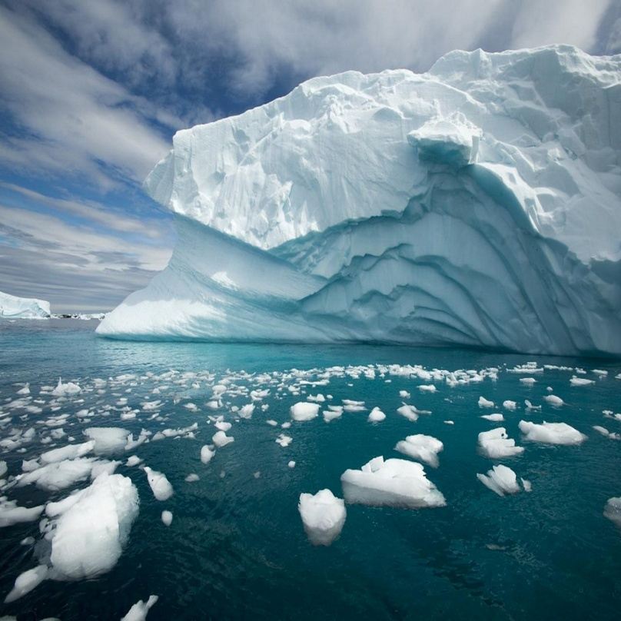
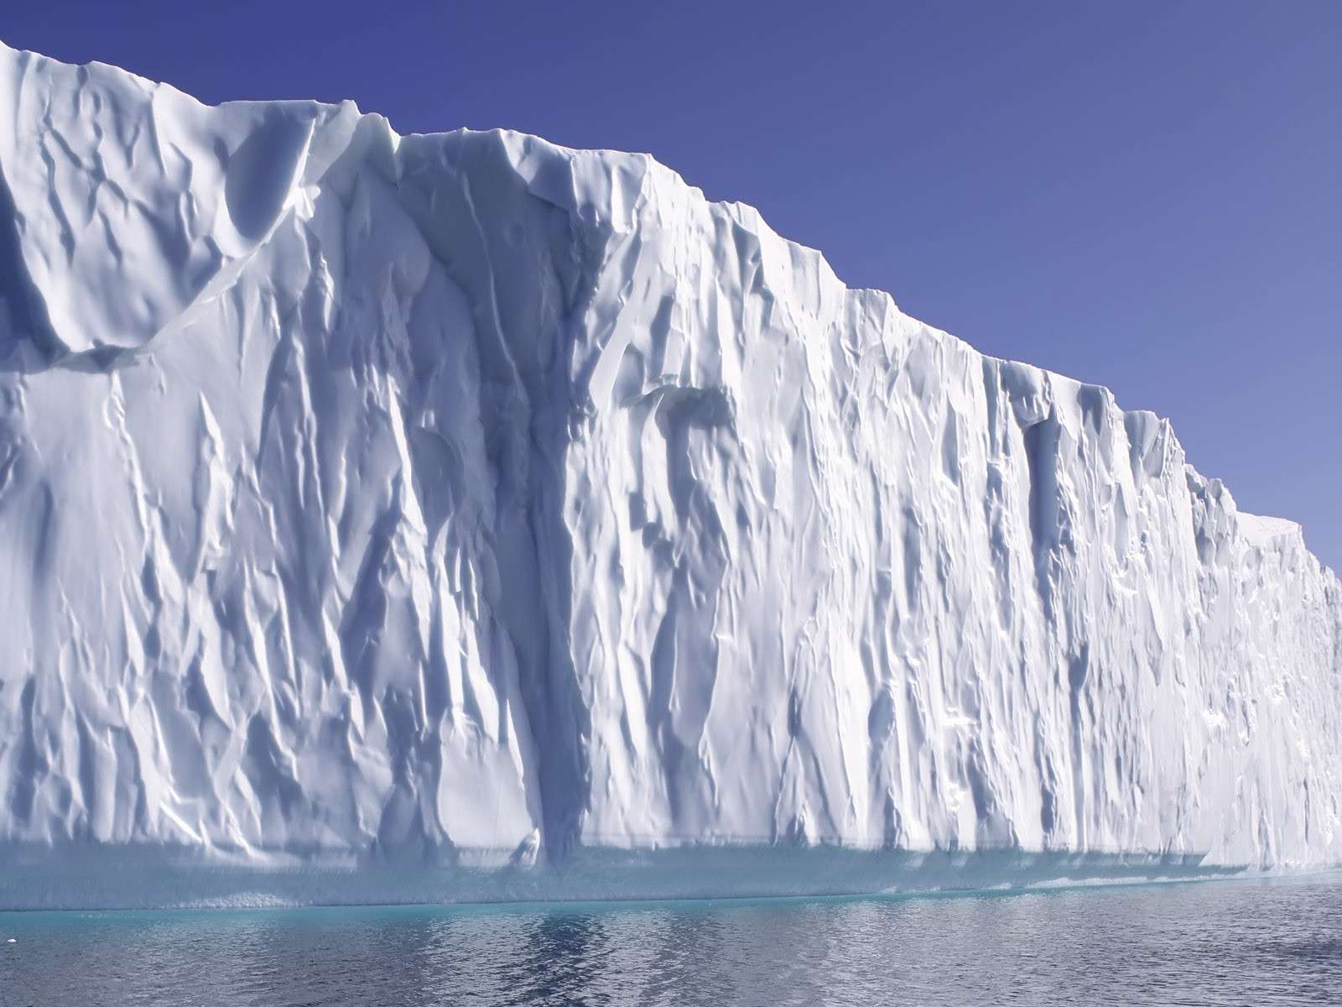
Айсберги покровных ледников
Айсберги выводных ледников
Шельфовые айсберги

Slide 8
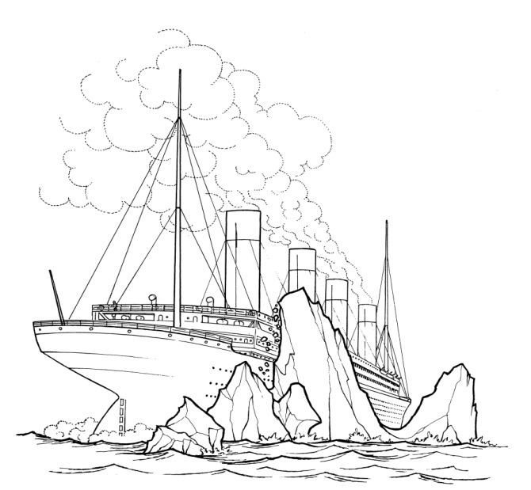
Чем опасны Айсберги?
Опасность заключается в том, что, во-первых, льды отражают солнечные лучи, охлаждают воздух и способствуют образованию туманов; во-вторых, большая часть айсберга (до 90% его объема) находится под водой.
Ну и конечно есть шанс столкнутся с айсбергом и тем самым произойдет кораблекрушение.

Slide 9
Факты про айсберги
Есть множество разных фактов и мифов про айсберги но в презентации но я вам расскажу только про 5 фактов:
1. На некоторых крупных и старых айсбергах годами располагаются дрейфующие научно-исследовательские станции, на которых работают учёные.
2. В прибрежных водах Антарктиды постоянно плавает около 100 000 айсбергов.
3. Столообразный айсберг отличается от пирамидального плоской и относительно ровной вершиной. Такие айсберги легко принять за острова, особенно в высоких широтах, и такое уже не раз случалось.

Slide 10
Заключение
Наша планета богата разными и очень интересными открытиями . И о одном из них
Я вам рассказала , И земля не престает открывать все новое и новое . Айсберги это
Можно сказать просто кусок льда плавающий в океане , но сколько интересного
Можно узнать про айсберги.
Я выбрала тему <<Айсберги>> потому-что эта тема мне показалось крайне интересна и актуальной . И после работы над этим проектом теперь, я хочу поделится этой информацией с классом .

Slide 11
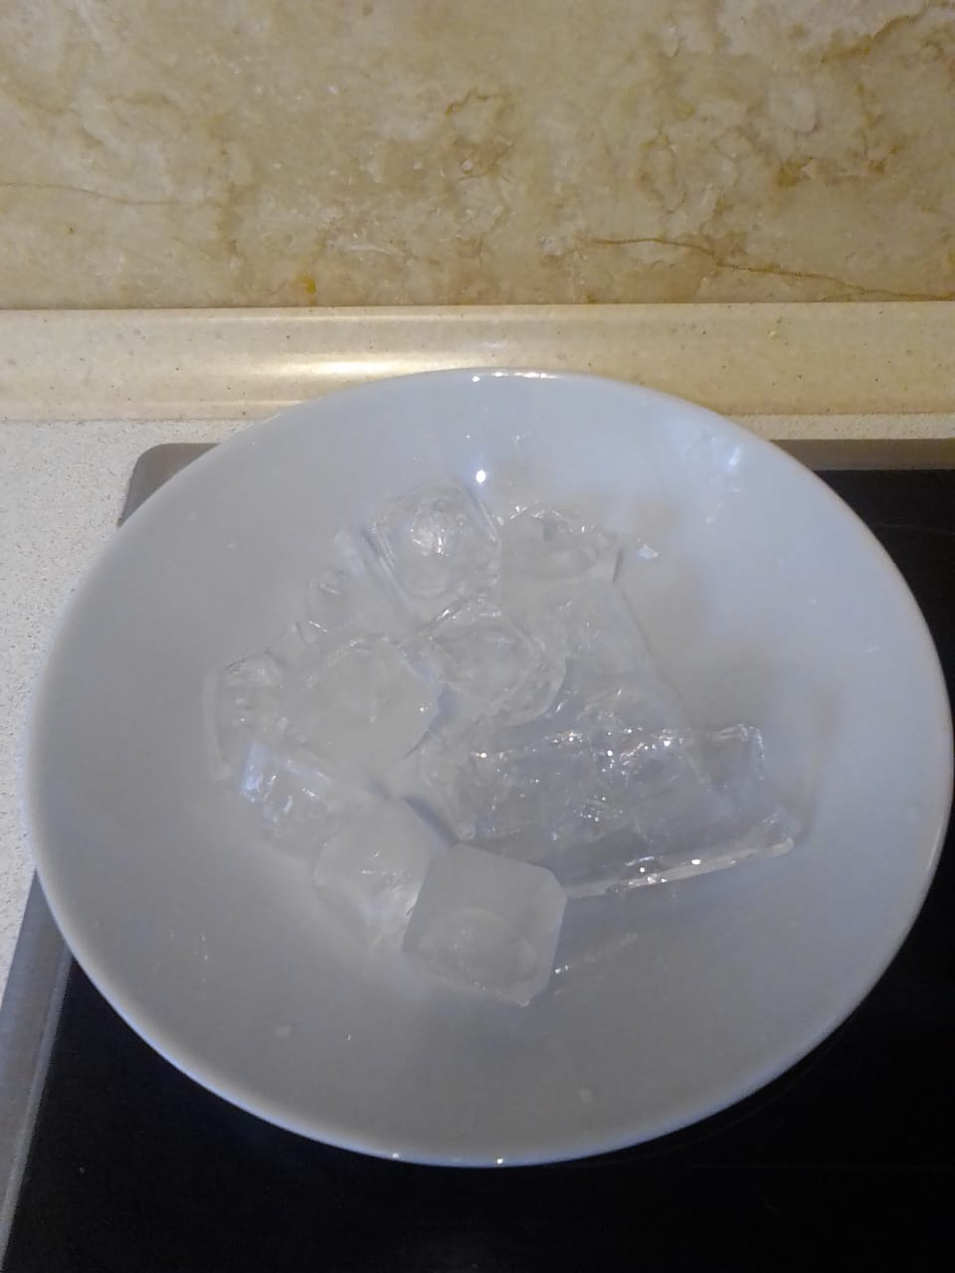
Продукт
1…
10 : 00

Slide 12
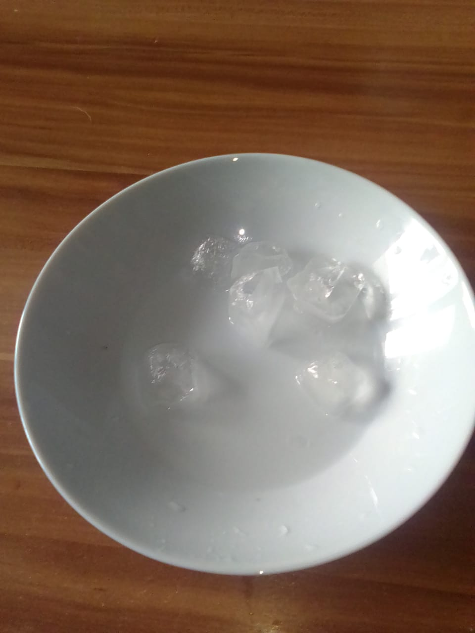
Продукт
2…
10 : 10

Slide 13
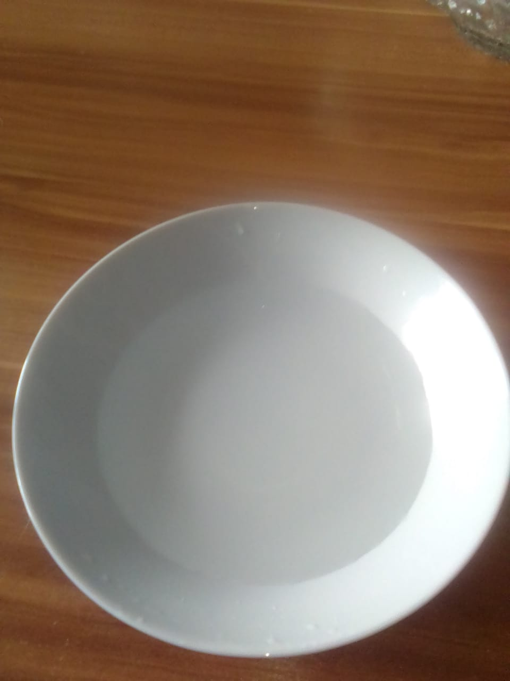
Продукт
3…
10 : 15

Slide 14
Итог :
Все 10 кусков льда растаяли через 15 минут

Slide 15
СПАСИБО ЗА ВНИМАНИЕ

